Slide 1
1.马克思主义诞生的标志、时间：
2.马克思主义理论包括：
3.《国际歌》词作者、曲作者分别是：
4.美国独立战争的领导阶级是：
5.美国独立战争的意义：
《共产党宣言》的发表 1848年
马克思主义哲学 政治经济学 科学社会主义
欧仁·鲍狄埃 狄盖特
资产阶级 种植园主
结束了英国殖民统治，实现了国家独立，确立了较民主的资产阶级政治体制，有利于美国资本主义发展，为以后欧洲和拉丁美洲的革命起了推动作用。

Slide 2
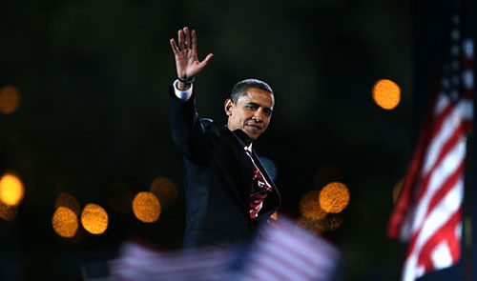
第18课 美国南北战争
一名黑人当选美国总统，就在这一刻，南北战争真正结束，这一天终于到来了。
《纽约时报》
11月5日
奥巴马的当选要感谢美国的第16任总统林肯，他领导了美国的南北战争，使黑人当选总统成为可能。

Slide 3



哪一面是美国国旗呢？
A
B
C

Slide 4

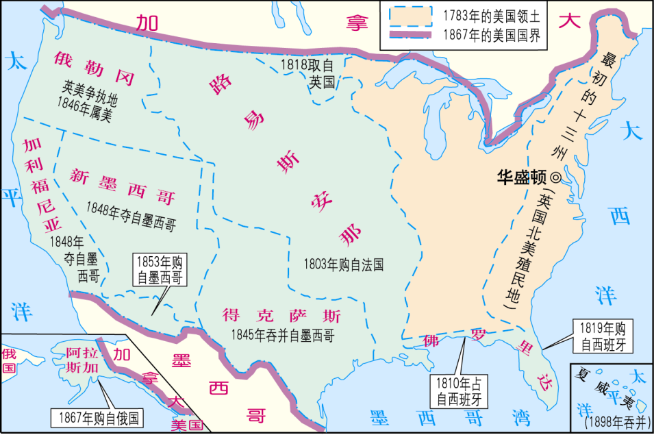
美国领土扩张示意图
方 向
自东向西
1783年美国独立时13个州 ，
到1898年形成了今天的版图。

Slide 5
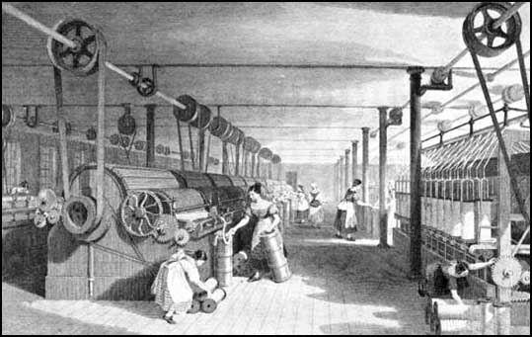
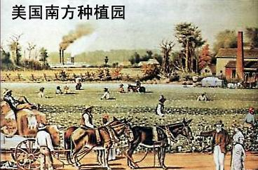
一对不可调和的矛盾
北方—资本主义经济
动力织布机厂
美国：一国两制
（两种经济制度）
中国：一国两制
（两种社会制度）
南方—种植园奴隶制经济
Notes:
本资料来自于资源最齐全的２１世纪教育网www.21cnjy.com

Slide 6
矛盾具体表现在哪些方面？
北方工厂老板：汤姆
南方种植园主：杰瑞
你们老是把我们急需的棉花（原料）运到英国去卖！
谁叫你们出不起更高的价钱？
原料
你们老是进口英国货，我们的产品没市场！！
国内市场
英国货，物美价廉哪！
决不能再把一寸土地留给奴隶制！
西部土地
让广阔的西部都成为我们的种植园吧！！
我的新工厂严重缺人！给可怜的奴隶自由吧！让他们来我这儿工作！
解放了黑奴谁给我干活？你敢动奴隶制，我就跟你拼了！！
劳动力

Slide 7
诸多矛盾中的焦点问题是什么？
甲：北方资产阶级为了发展生产，需要大批的劳动力。但南方奴隶制的存在，占用了大量劳动力。
乙：南方种植园主种棉花等作物，利润丰厚，但必须使用大量廉价的劳动力。

Slide 8
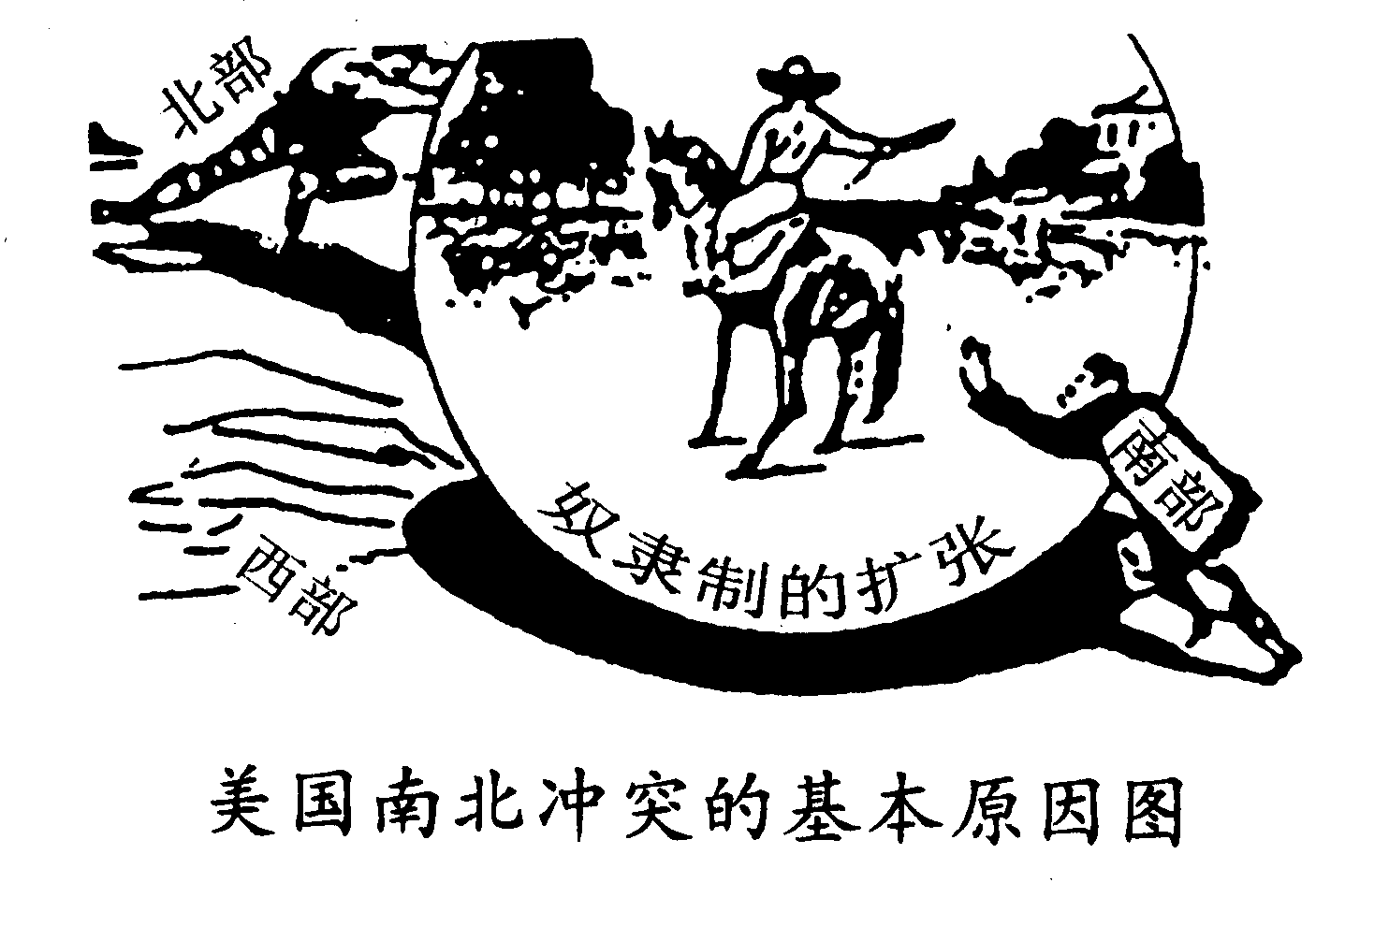
漫画中的历史
北部
南部
西部
Notes:
１８５１年，斯陀夫人在丈夫体弱多病、家境极其贫寒的情况下写成其生平最有影响的作品--《汤姆叔叔的小屋》。小说首先以连载的形式在《民族时代》报纸上发表，立即引起了强烈的反响，受到了人们无与伦比的欢迎，仅第一年就在国内印了１００多版，销了３０多万册，后来被译为２０多种文字在世界各地出版。评论界认为本书在启发民众的反奴隶制情绪上起了重大作用，被视为美国内战的起因之一。林肯总统后来接见斯陀夫人时戏谑地称她是"写了一本书，酿成了一场大战的小妇人"，这一句玩笑话充分反映了《汤姆叔叔的小屋》这部长篇小说的巨大影响。
《汤姆叔叔的小屋》通过汤姆叔叔、乔治夫妇等黑奴们曲折经历的描述，揭发和控诉了黑暗的奴隶制度，在当时的美国社会背景下，不失为引发、推动废奴运动的惊世之作。这部享有盛誉的世界文学名著，自问世至今一个半世纪，但今天读来依然那么促人深思、催人泪下，足见作品的深刻内涵和艺术的魅力。作为一部作品，它早已列入世界名著之林，其巨大的成就和影响越来越受到文学界的重视和承认。

Slide 9
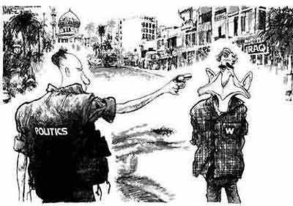
旧闻新看
“在堪萨斯州，两个陌生人相遇，见面礼是互相用枪指着问：拥护还是反对奴隶制？如果回答相背，马上开枪射击。”
——1858年《华盛顿邮报》
矛盾焦点：
奴隶制的废存问题

Slide 10
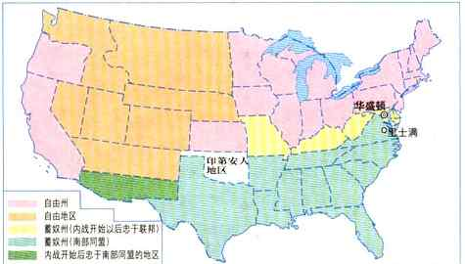
南北战争爆发根本原因：
南北两种经济制度围绕奴隶制的废存问题矛盾无法调和
资本主义经济
矛盾
种植园经济

Slide 11
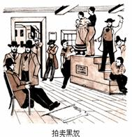
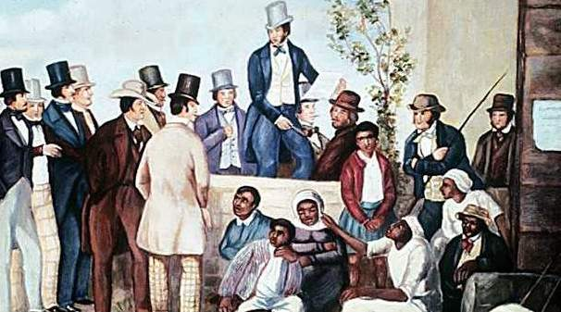
奴隶境遇
南方拍卖黑奴的场景

Slide 12
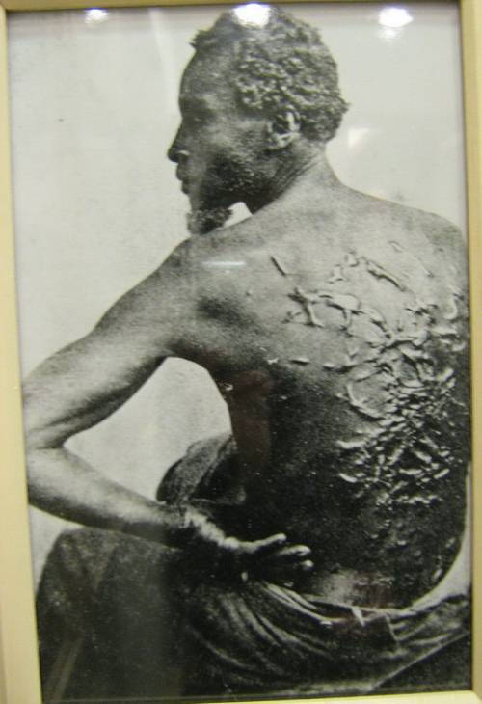
黑奴背上的伤痕是一个悲惨时代的烙印。试图逃跑的奴隶被抓回后遭到了严厉的鞭笞。
这张照片摄于1863年。今天，用鞭子重责牲畜都为人所不容，何况是活生生的人。

Slide 13
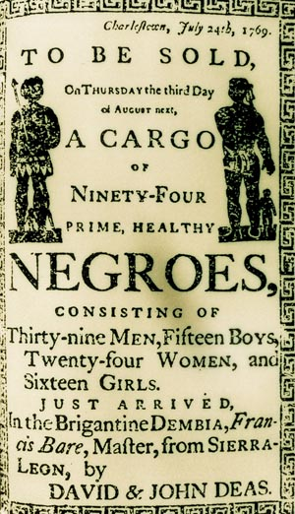
出售94名原产地的健康黑奴，其中有39名成年男子，15名男孩，24名妇女和16名女孩。
拍卖黑人奴隶的广告

Slide 14
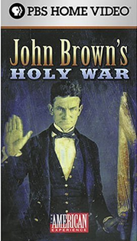
约翰·布朗：
美国废奴主义者。1859年他领导了武装起义，要求废除奴隶制，并逮捕一些种植园主，解放了许多奴隶。他的起义被南方镇压，他被逮捕并杀害。
布朗在就义前，写下遗书：
“我坚信只有用鲜血才能洗清这个有罪国土的罪恶。”
这次起义虽然失败，但有力地推动了奴隶解放运动的发展，促进美国内战的爆发 。

Slide 15
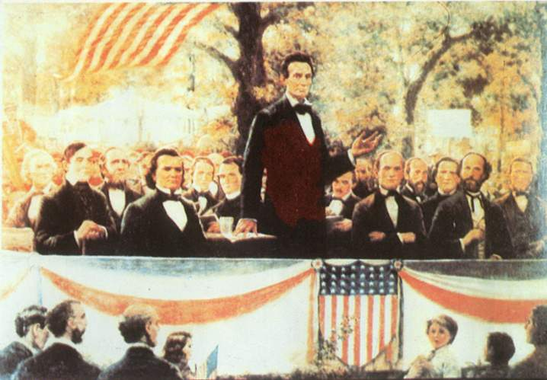
导火线
1861年林肯当选为总统
?

Slide 16
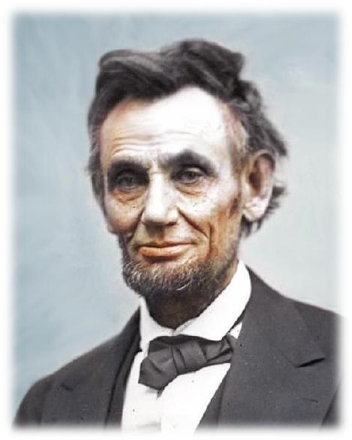
美国
材料：
“一幢裂开的房子是站立不住的。”我相信这个政府不能永远维持半奴隶和半自由的状态。我不期望联邦解散，我不期望房子崩塌，但我的确希望它停止分裂。
——林肯1858年一次的演说
南方种植园奴隶制经济
北方资本主义经济
维护国家统一
Abraham Lincoln
1809-1865
联邦必须而且将会得到保留。
The union must and shall be preserved.
——林肯1860年总统竞选的主题 `
林肯主张逐步限制奴隶制的发展

Slide 17
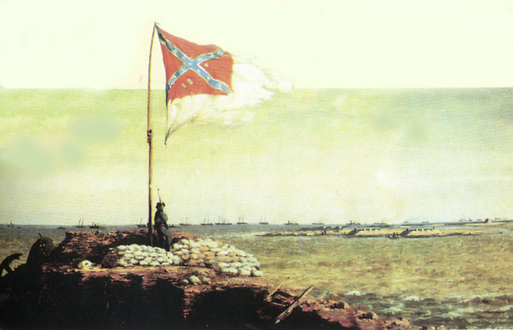
南北战争爆发：
1861年，南方宣布独立，组成“南部同盟”，挑起内战。

Slide 18
美国南北战争概况
 | 北方 | 南方
人口 | 2200万 | 900万
军队人数 | 150万 | 100万
工业产量 | 占91% | 占9%
铁路里程 | 5万多千米 | 1．4万多千米
海军舰只 | 700艘 | 少量
北方一再失利

Slide 19
失利原因：
准备不足
缺乏优秀将领
林肯并不主张用过激方式废除奴隶制，认为可先限制奴隶制，然后逐步废除。
在这种思想支配下，北方政府根本没有进行战争的准备，只是仓促应战，而南方则是蓄谋已久，有优良的装备和训练有素的军队。所以，尽管北方占优势，还是被南方打得节节败退，连首都华盛顿也险些被叛军攻破。
情景再现
如果你是林肯政府的要员，当南方挑起战争使北方陷入困境时，你应建议林肯总统：
A.向南方妥协 B.把国家分裂成两部分
C.制定反击政策 D.把广大群众动员起来
D

Slide 20
解析材料
《解放黑人奴隶宣言》
Emancipation Proclamation
1862年9月
雄厚的兵源
转折点
作用：
人民的支持
（在叛乱地区）“为人占有而做奴隶的人们都应在那时（指1863年元旦）及以后永远获得自由”。“合众国政府行政部门，包括陆海军当局，将承认并保障上述人等的自由。”

Slide 21
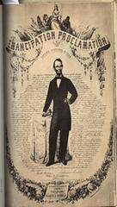
《宅地法》
（HomesteadAct）
1862年

Slide 22
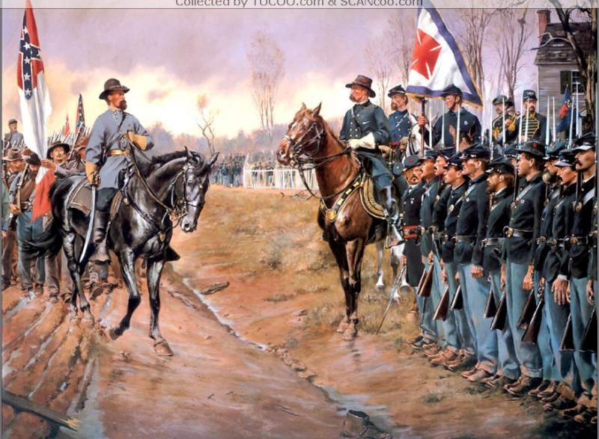
1865年4月南方投降

Slide 23

交流共享
北方获胜的原因有哪些？
想一想
1.北方是正义的。
2.南北方经济力量的悬殊也是北方胜利的重要因素。
3.林肯政府适应广大人民群众要求颁布了《解放黑人奴隶的宣言》和《宅地法》，充分调动了人民革命的积极性。
4.广大士兵的英勇作战。
人心所向是战争胜利的根本原因

Slide 24
美国南北战争的意义
性质
南北战争是美国历史上的第二次资产阶级革命。
经过这场战争，维护了国家的统一，
废除了黑人奴隶制度，
扫清了资本主义发展的又一障碍,
为以后经济的迅速发展创造了条件。
解决两个问题
第一个障碍：
英国的殖民统治
又一个障碍：
黑人奴隶制度

Slide 25
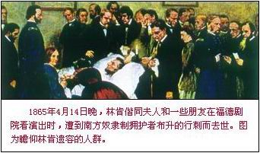
英雄倒下了-----

Slide 26
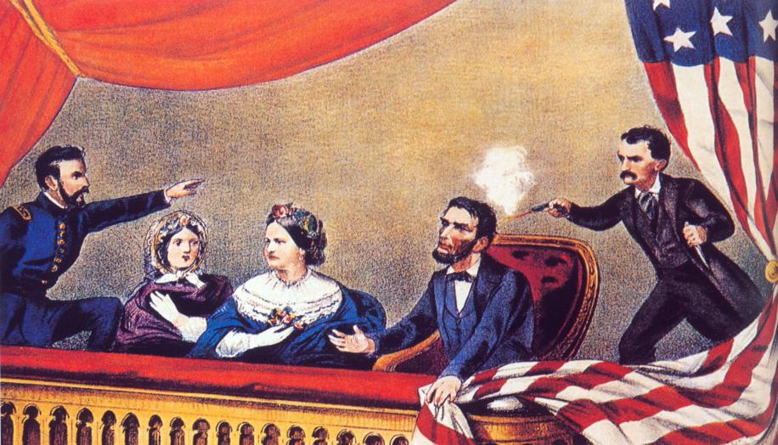
一位永不退缩的伟人
蒲斯刺杀林肯于华盛顿福特戏院
1865年4月15日凌晨，林肯去世

Slide 27

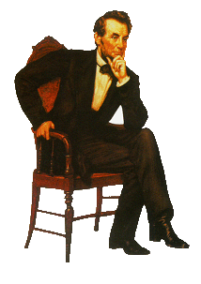
档案中的林肯
22岁生意失败
23岁竞选州议员失败
24岁生意再次失败
25岁当选州议员
26岁情人去世失意
27岁精神崩溃失意
29岁竞选州议长失败
34岁 竞选国会议员失败
37岁 当选国会议员
39岁 竞选国会议员失败
46岁 竞选参议员失败
47岁 竞选副总统失败
49岁 竞选参议员再次失败
51岁 当选美国总统

Slide 28
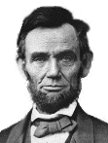
诗歌中的林肯
哦，船长，我的船长!
我们艰苦航程已经终结,
这只船渡过了一切风险，
我们争取的胜利已经获得。
港口在望，我听见钟声在响，
人们都在欢呼，
千万只眼都在望着这只稳定的船，
它显得威严而英武。
但是呀，心啊！心啊！心啊！
哦，鲜红的血滴长流，
甲板上，躺着我们的船长，
倒下来了，冷了，死了。……
林肯Abraham Lincoln
哦，船长，我的船长
——选自惠特曼《草叶集》

Slide 29
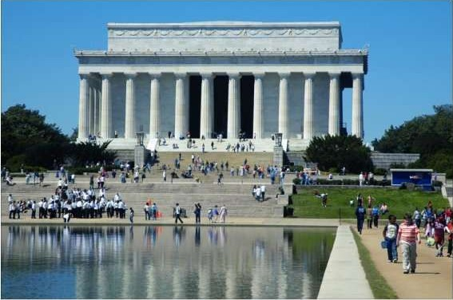
建筑中的林肯
这座仿古希腊“巴特农神庙”式的古典建筑，四周环绕着36根古朴的希腊式白色大理石圆形廊柱，代表林肯逝世时的36个州。 56级台阶，象征着林肯光辉的一生。人们对这位伟人的崇敬显得异常的凝重和庄严。
林肯纪念堂

Slide 30
名人看林肯
音乐中的贝多芬
诗歌中的但丁
绘画中的拉斐尔
人生哲学中的耶稣
——列夫·托尔斯泰
他是一位达到了伟大境界而仍能保持自己优良品质的罕有的人物……以至于只有在他成为殉难者倒下去之后，全世界才发现他是一位英雄。
在美国历史上，林肯必将与华盛顿齐名。
——马克思
在我们纪念第16任总统诞辰200周年之际，我能说我对这位伟人怀有特殊的感激之情，是他让我的故事成为可能，是他让美国的故事成为可能。
——奥巴马

Slide 31

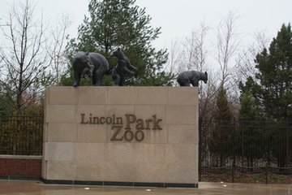
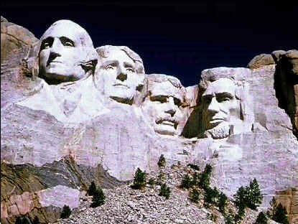
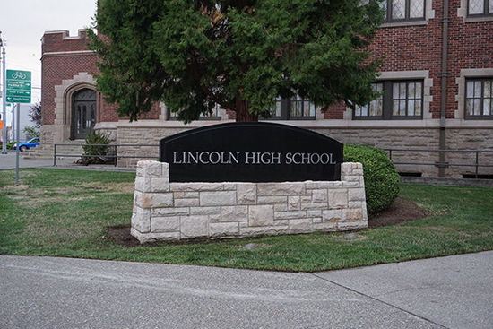
未曾离去的林肯
林肯汽车
林肯公园
总统山
林肯纪念堂
林肯中学

Slide 32
为什么美国人会如此喜欢和崇敬林肯？
罗斯摩尔山国家纪念公园雕像
华盛顿、杰弗逊、西奥多·罗斯福、林肯
“美国人心目中最伟大的总统”评选的结果
排名 | 1948年 | 1969年 | 1998年 | 2010年
1 | 林肯 | 林肯 | 林肯 | 林肯
2 | 华盛顿 | 华盛顿 | 华盛顿 | 罗斯福
3 | 罗斯福 | 罗斯福 | 罗斯福 | 华盛顿

Slide 33
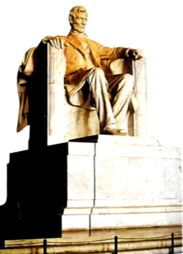
贡献：
维护国家统一，
解放黑人奴隶。
“林肯拯救了联邦，
永被国人铭记心间”
林肯1809-1865 Abraham Lincoln

Slide 34
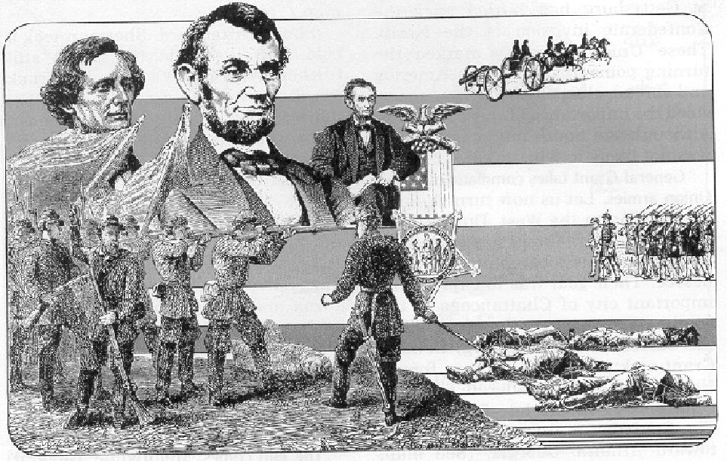
评价林肯
林肯是资产阶级的政治家，他领导北方资产阶级战胜了南方种植园奴隶主阶级，解放了黑人奴隶，维护了国家统一，为美国资本主义的发展扫请了障碍，成为美国历史上受人尊敬和爱戴的总统 。

Slide 35

课 堂 小 结
颁布《解放黑人奴隶宣言》
④
林肯就任总统
③
黑人奴隶制废存问题
北方
②
导火线
资本主义
工商业
林肯身上凝聚了民主、平等、自由和维护国家统一的思想，深深地植根进了美国国家精神中！一个国家的发展和振兴与国家统一密不可分。
今天我们中华民族同样也面临着国家统一和民族复兴的问题。这需要两岸人民共同努力，坚决反对台独分裂分子，加强两岸经济交流，促进祖国统一大业早日实现。
北方获得胜利
⑤
南北两种经济制度的矛盾不可调和
根本
原因
焦点
美国
南北战争
结果
转折
①
1861—1865年
领导人
南方
种植园
经济
⑥
林肯
功绩
⑦
⑧
维护国家统一
废除奴隶制

Slide 36
跟踪反馈
1. 美国南北战争爆发的根本原因是：
A、南北两种社会制度的矛盾
B、南北两种经济制度的矛盾
C、林肯当选为总统
D、奴隶制度的存废问题

Slide 37
2.有人说：“美国独立战争扫除了阻碍资本主义发展的外部障碍，而美国内战则扫除了内部障碍。”其所说的内部障碍和外部障碍分别是
20分
A、封建制度、黑人奴隶制度
B、英国的殖民统治、黑人奴隶制度
C、黑人奴隶制度、英国殖民统治
D、封建制度、英国殖民统治

Slide 38
3.美国内战期间，直接参战的黑人达到18．6万人，他们作战非常勇敢，平均每三个黑人中就有一人为解放事业献出了生命。这种情况的大规模出现应不晚于
A、1862年
C、1861年
D、1863年
B、1860年

Slide 39
4.美国历史上第二次资产阶级革命取得的最重要成果是
A、废除了黑人奴隶制
B、使美国成为世界强国
C、维护了国家的统一
D、扫清了资本主义发展的又一障碍

Slide 40
5.林肯颁布的《解放黑人奴隶宣言》于1863年元旦起实行于
A、美国全国
B、美国北部地区
C、美国叛乱各州
D、美国南部地区

Slide 41
6.如果约翰是南方叛乱州的一名黑人，在战争中，他对林肯的正常反应是
A、先不满，后来积极参加北方军队作战
B、先不满，后来觉得无所谓
C、一直积极参加南方军队作战，因为是为自己而战
D、先支持，后反对

Slide 42
7.美国影片《与魔鬼共骑》描写了美国内战期间，美国南部的密苏里州和堪萨斯州边界的参加南军的青年游击队员与北方军队作战，最终认清内战形势的故事。这部片名中的“魔鬼”指的是
A、欧洲的奴隶贩子
B、南部的种植园奴隶主
C、非洲的黑人奴隶
D、北方的工业资本家

Slide 43
8、有学者说：“南北战争以北方资本主义的胜利而告终，工业化的深入和拓展造就了一个无比强大的同质的民族国家—美利坚合众国。”这里所说的“同质”是指
A、消灭了黑人奴隶制和种族歧视
B、统一的市场和统一的美利坚民族
C、统一的联邦和统一的经济制度
D、推翻殖民统治，实现民族独立

Slide 44
9. 《大国崛起·美国》解说词：
“有人说，是华盛顿创立了美国，是林肯拯救了美国。”他们分别领导美国参加的战争是:
A.美国独立战争 美国南北战争
B.美国独立战争 第一次世界大战
C.美国南北战争 第二次世界大战
D.第一次世界大战 第二次世界大战

Slide 45
“1863年元旦起，凡当地人民尚在反抗合众国的任何一州之内，或一州的指明地区之内，为人占有而做奴隶的人们都应在那时及以后永远获得自由；合众国行政部门，包括海陆军当局，将承认并保障这些人的自由。”
1.这份文件的名称是什么？
2.该文件颁布于哪一年？是由美国哪位总统在位时颁布的？
3.该文件起到的作用是什么？
《解放黑人奴隶宣言》
1862年
林肯
广大黑人踊跃报名参军，北方军队因此获得雄厚的兵源。北方取得胜利。

Slide 46
推荐文章、书目
《汤姆叔叔的小屋》
林肯《葛底斯堡演说》
惠特曼《船长》
刘祚昌《美国史讲义》
《大国崛起 美国》
推荐电影
《乱世佳人》《冷山》

Slide 47

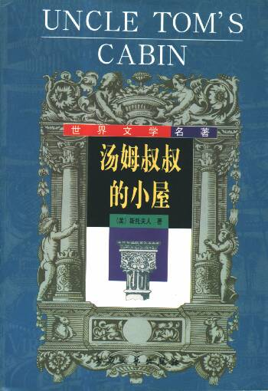
《根》
美国黑人的控诉
这本书通过对汤姆和乔治·哈里斯夫妇这两种不同性格黑奴的描述，告诉读者：逆来顺受、听从奴隶主摆布的汤姆难逃死亡的命运，而敢于反抗敢于斗争的乔治夫妇得到了新生。因此，《汤姆叔叔的小屋》对社会发展起到了积极作用，特别是对美国废奴运动和美国内战中以林肯为代表的正义一方获得胜利，产生了巨大的作用。作为一本文学作品，美国著名诗人亨利·朗费罗说它是“文学史上最伟大的胜利”。

Slide 48
美国南北战争
1.根本原因：南北两种不同经济制度间（围绕奴隶制废存问题）的矛盾。
2.南北矛盾的焦点：奴隶制的废存问题。
3.导火线：1861年，林肯当选美国总统。
4.开始：1861年，南方军队挑起内战。（南方新组成的国家：南部同盟）
5.转折点：1862年，林肯颁布了《解放黑人奴隶宣言》。
6. 《解放黑人奴隶宣言》：从1863年元旦施行
范围：叛乱各州
作用：《解放黑人奴隶宣言》发表后，广大黑人欢庆解放，踊跃报名参军，北方军队获得了雄厚的兵员，最终北方胜利。
7.结束：1865年北方胜利。（林肯被暗杀）
8.意义：南北战争是美国历史上第二次资产阶级革命。经过这场战争，美国废除了奴隶制度，扫清了资本主义发展的又一障碍，为以后经济的迅速发展创造了条件。
9.林肯主要功绩：维护国家统一；解放黑人奴隶（废除奴隶制） 。

Slide 49
 | 美国独立战争 | 美国南北战争
背景 | 英国的殖民统治阻碍北美资本主经济的发展 | 南北两种不同经济制度间围绕奴隶制的废存问题矛盾无法调和
领导人 | 华盛顿 | 林肯
评价 领导人 | 领导美国的独立战争，实现国家独立，开创资产阶级民主政治的先河，开国元勋、美国之父 | 维护国家统一，解放黑人奴隶
开始 | 来克星顿的枪声 | 南方军队挑起内战
颁布文件及意义 | 《独立宣言》，宣告美国的诞生 《1787年宪法》，确立联邦制国家，建立起资产阶级民主政治。 | 《解放黑人奴隶宣言》 广大黑人踊跃参军，北方军队获得雄厚兵源，最终北方胜利。成为南北战争的转折点。
共同点 | 都是资产阶级革命；都扫清了资本主义发展道路上的障碍；都促进了美国资本主义经济的发展……

